Slide 1
Управление стоимостью проекта
Тема 3

Slide 2
План
Основные принципы управления стоимостью проекта
Оценка стоимости проекта
Бюджетирование проекта
Методы контроля стоимости проекта

Slide 3
Стоимость проекта определяется совокупностью стоимостей ресурсов, стоимостью и временем выполнения работ проекта.
Управление стоимостью проекта включает процессы, необходимые для обеспечения и гарантии того, что проект будет выполнен в рамках утвержденного бюджета.

Slide 4
Управление стоимостью (затратами) проекта включает следующие процессы:
оценку стоимости проекта;
бюджетирование проекта, т.е. установление целевых показателей затрат;
контроль стоимости (затрат) проекта, постоянной оценки фактических затрат, сравнения с ранее запланированными в бюджете и выработки мероприятий корректирующего и предупреждающего характера.

Slide 5
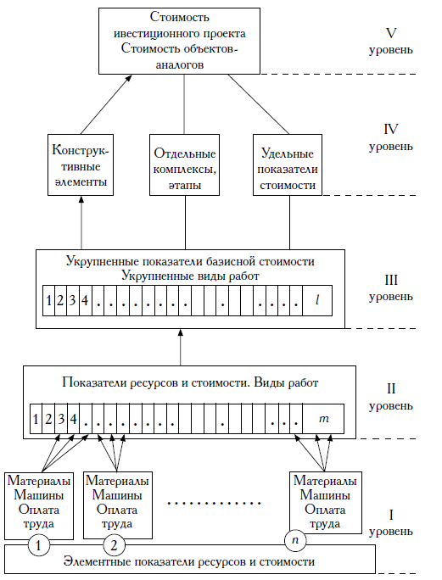

Slide 6
Бюджетом называется директивный документ, представляющий собой реестр планируемых расходов и доходов с распределением по статьям на соответствующий период времени. Бюджет — документ, определяющий ресурсные ограничения проекта, поэтому при управлении стоимостью на первый план выходит его затратная составляющая, которую принято называть сметой проекта.
Смета проекта — документ, содержащий обоснование и расчет стоимости проекта (контракта), как правило, на основе объемов работ проекта, требуемых ресурсов и цен.
Один из способов, позволяющих управлять затратами проекта, —использование структуры счетов затрат (планов счетов).

Slide 7
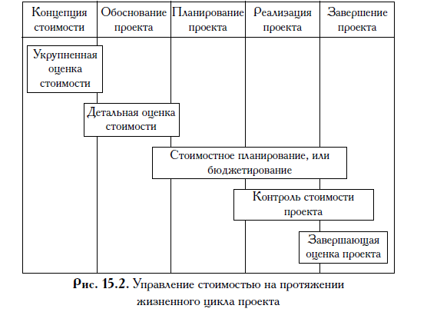
Управления стоимостью на протяжении проекта

Slide 8
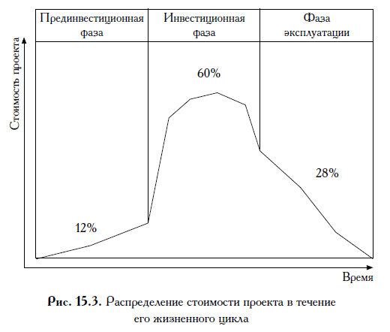
Управления стоимостью на протяжении проекта

Slide 9
Оценка стоимости проекта
Стоимость проекта определяется ресурсами, необходимыми для выполнения работ, в их числе:
оборудование (покупка, взятие в аренду, лизинг);
приспособления, устройства и производственные мощности;
рабочий труд (штатные сотрудники, нанятые по контракту);
расходные товары (канцелярские принадлежности и т.д.);
материалы;
обучение, семинары, конференции;
субконтракты;
перевозки и т.д.

Slide 10
Оценка стоимости проекта
Все затраты можно классифицировать:
прямые и накладные расходы;
повторяющиеся и единовременные.
постоянные и переменные по признаку зависимости от объема работ;
плату за сверхурочное рабочее время.

Slide 11
Техника оценки затрат проекта включает
1. Определение потребностей работы в ресурсах.
2. Разработка сетевой модели.
3. Разработка СРР (структура разбиения работ).
4. Оценка затрат в разрезе СРР.
5. Обсуждение СРР с каждым из функциональных управляющих.
6. Выработка основного направления действий.
7. Оценка затрат для каждого элемента СРР.
8. Согласование базовых затрат с высшим уровнем управления.
9. Обсуждение с функциональными управляющими потребности
в персонале.
10.Разработка схемы линейной ответственности.
11. Разработка детальных графиков.
12.Формирование суммарного отчета по затратам.
13.Включение результатов оценки затрат в документы проекта.

Slide 12
Оценка стоимости проекта по сути является оценкой всех затрат, необходимых для его успешной и полной реализации.
Обязательства возникают, например, при заказе каких-либо товаров или услуг заблаговременно, до момента их использования в проекте.
Бюджетные затраты характеризуют расходы, планируемые при производстве работ.
Фактические затраты отражают расходы, возникающие при выполнении работ проекта либо в момент выплаты денежных средств.

Slide 13
Реальное соотношение видов затрат зависит от нескольких факторов, включающих:
  соотношение между объемами трудовых ресурсов, материалов и субконтрактов в проекте;
  политику оплаты счетов в организации;
  период поставки основного оборудования;
  график выполнения работ по субконтрактам;
  влияние графика работ на списание затрат при поставке оборудования.

Slide 14
Бюджетирование проекта
Под бюджетированием понимается определение стоимостных значений выполняемых в рамках проекта работ и проекта в целом, процесс формирования бюджета, содержащего установленное (утвержденное) распределение затрат по статьям, видам работ, по времени их выполнения, по центрам затрат или по иной структуре.
Структура бюджета определяется планом счетов стоимостного учета конкретного проекта. Бюджет может быть сформирован как в рамках традиционного бухгалтерского плана счетов, так и с использованием специально разработанного плана счетов управленческого учета.

Slide 15
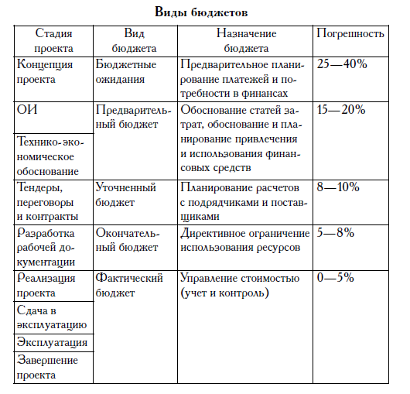

Slide 16
Бюджет может составляться в виде:
календарных планов-графиков затрат;
матрицы распределения расходов;
столбчатых диаграмм затрат;
столбчатых диаграмм кумулятивных (нарастающим итогом) затрат;
линейных диаграмм распределенных во времени кумулятивных затрат;
круговых диаграмм структуры расходов и пр.

Slide 17
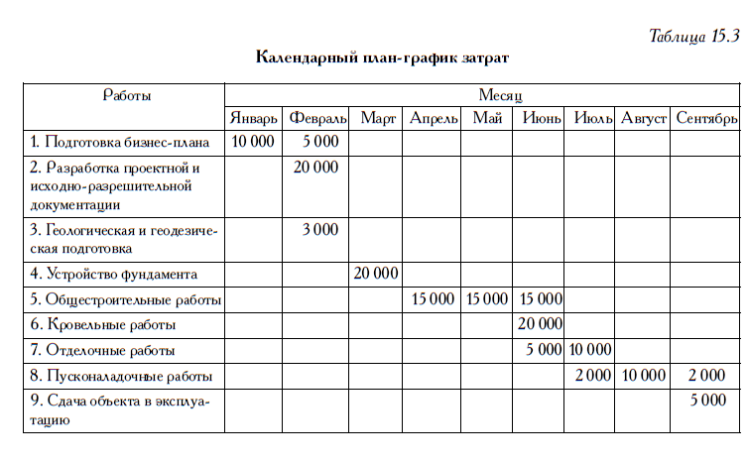

Slide 18
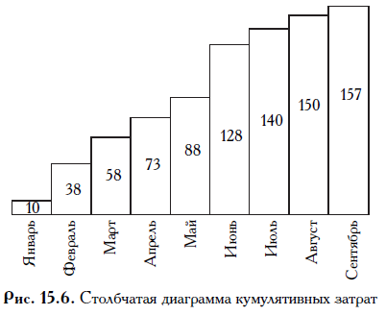
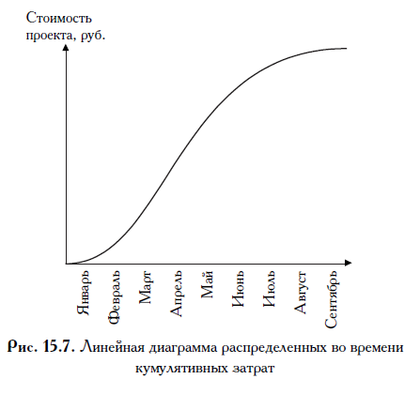

Slide 19
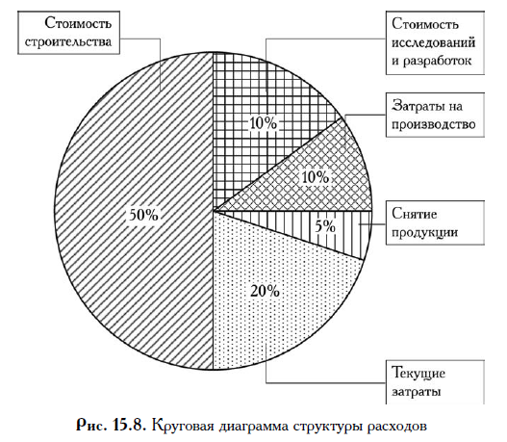

Slide 20
Форма представления бюджетов зависит:
от потребителя документа;
цели создания документа;
сложившихся стандартов;
интересующей информации.

Slide 21
Контроль стоимости включает:
мониторинг стоимостных показателей реализации проекта с целью обнаружения отклонений от бюджета;
управление изменениями в бюджете с целью обеспечения его выполнения;
предотвращение ранее запланированных ошибочных решений;
информирование всех заинтересованных лиц о ходе выполнения проекта с точки зрения соблюдения бюджета.

Slide 22
При контроле стоимости проекта учитываются следующие базовые показатели:
необходимо для завершения (НДЗ): оцениваются затраты, которые предстоит произвести для завершения работы или проекта. Оценка НДЗ является наилучшей текущей оценкой того, сколько средств надо дополнительно вложить на данный момент, чтобы завершить работу;
расчетная стоимость (PC) — наилучшая оценка общей стоимости, которую будет иметь работа или проект при завершении. Расчетная стоимость вычисляется как сумма фактических затрат на текущую дату и НДЗ.

Slide 23
Традиционный метод контроля
Плановые (бюджетные) затраты (BCWS — Budgeted Cost of Work Scheduled) — это бюджетная стоимость работ, запланированных в соответствии с расписанием, или количество ресурсов, которые предполагается использовать к текущей дате.
Текущая дата — это дата, на которую имеется фактическая информация:
BCWS = BC (общий бюджет) × % по плану.
Фактические затраты (ACWP — Actual Cost of Work Performed) — это стоимость фактически выполненных работ на текущую дату или количество ресурсов, фактически потраченных на выполнение работ до текущей даты.
Расхождение по затратам при традиционном методе рассчитывается как разница между фактическими и плановыми затратами.

Slide 24
Метод освоенного объема
плановые (бюджетные) затраты — BCWS;
фактические затраты — ACWP;
освоенный объем — ВCWP. Это плановая стоимость фактически выполненных работ или количество ресурсов, запланированных на фактически выполненный объем работ к текущей дате.
Освоенный объем не зависит от фактически произведенных затрат.
BCWР = Плановая стоимость × % использования ресурса.
Так как метод освоенного объема учитывает фактор времени, то он позволяет определить как реальное отклонение по затратам, так и отставание по графику выполнения работ.

Slide 25
Метод освоенного объема
Отклонение по затратам:
в стоимостных единицах
CV (Cost Variance) = BCWP — ACWP;
в процентах
CVP(%) = 100 × (CV : BCWP).
Отклонение по расписанию:
в стоимостных единицах
SV (Schedule Variance) = BCWP — BCWS;
в процентах
SVP(%) = 100 × (SV : BCWS).

Slide 26
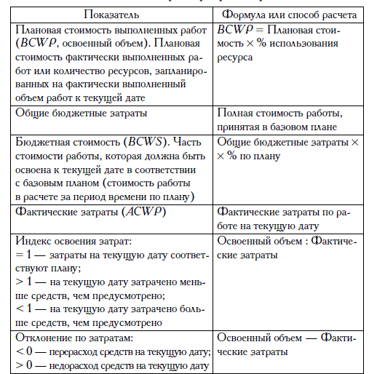
Стоимостные параметры работ проекта

Slide 27
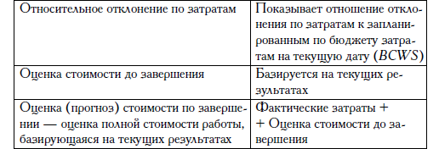
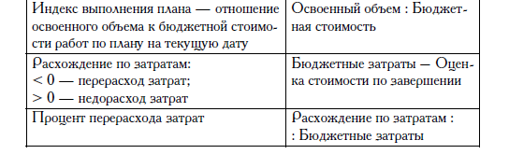
Стоимостные параметры работ проекта

Slide 28
Прогнозирование затрат
подразумевает оценку конечной стоимости проекта на основании информации о затратах на текущий момент времени.
Стоимость по завершении = Фактические затраты на текущую дату + Оставшаяся стоимость проекта, скорректированная с учетом индекса освоения затрат;
Стоимость по завершении = Фактические затраты на текущую дату + Оценка оставшейся стоимости проекта (ETC);
Стоимость по завершении = Фактические затраты на текущую дату + Новая смета на оставшуюся часть проекта.

Slide 29
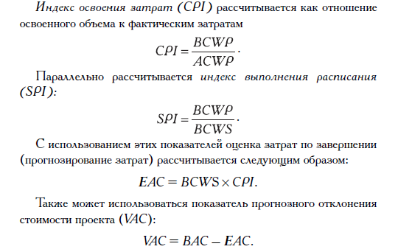
Прогнозирование затрат

Slide 30
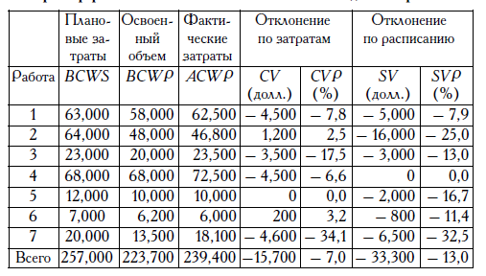
Пример расчета показателей выполнения бюджета проекта

